Slide 1


«Разработка модели воспитательно-образовательного процесса ДОУ по формированию социально-личностного развития ребенка»
« Дом не стоит без фундамента.
Дерево не растет с подрубленным корнем.
Человек не может жить без основы.
Сердцевинка должна быть в нем.
А это - прошлое наше и светлая память о нем»
Е.М.Дружинин

Slide 2
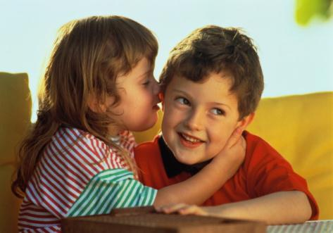
Содержание образовательной области "Социализация" направлено на достижение целей освоения первоначальных представлений социального характера и включения детей в систему социальных отношений через решение следующих задач:
развитие игровой деятельности детей;
приобщение к элементарным общепринятым нормам и правилам взаимоотношения со сверстниками и взрослыми;
формирование гендерной, семейной, гражданской принадлежности, патриотических чувств, чувства принадлежности к мировому сообществу.
Приказ от 23 ноября 2009 г. N 655 "Об утверждении и введении в действие федеральных государственных требований к структуре основной общеобразовательной программы дошкольного образования»

Slide 3
Цель
Создание условий, способствующих позитивной социализации дошкольников через внедрение новой технологии в воспитательно-образовательное пространство ДОУ.
1. Создать модель целостной воспитательной среды для полноценного социально – эмоционального развития ребенка и апробировать ее в педагогическом процессе с детьми-дошкольниками.
2. Разработать и систематизировать методы, средства, формы организации работы с детьми, обеспечивающие социально- личностное развитие.
3. Повысить педагогическую компетенцию педагогов, родителей в вопросах социально – личностного развития ребенка – дошкольника.
Создание модели воспитательно- образовательного процесса ДОУ по формированию социально-личностного развития ребенка.
Задачи
Результат

Slide 4
Этапы реализации проекта:
Этапы | Периоды | Название этапа
1 этап | 2008-2009 учебный год | Подготовительный Цель: анализ системы деятельности на основе мониторинга и выявления проблем.
2 этап | 2009-2011 учебные года | Практический Цель: создание организационной основы для осуществления инновационной деятельности.
3 этап | 2011-2012 учебный год | Контрольно-аналитический Цель: подведение итогов реализации инновационной деятельности; анализ и описание опыта; разработка технологий и методических рекомендаций.

Slide 5
Направления по инновационной деятельности
Художественно - эстетическое:
* приобщение детей к истокам русской народной культуры
* театрализованная деятельность: студия «Ералаш»
* «Социальный мир на основе истории русской культуры»
Познавательное - речевое:
* Внедрение регионального компонента. Кружок «Пимочка»
* «Введение сказочных образов в непосредственно образовательную и самостоятельную деятельность детей»
* Логопедическая работа с использованием малых фольклорных форм.
Кружок «Златоустье»
* Родительский клуб «Семь-Я»
Физкультурно - оздоровительное:
* Приобщение детей к валеологической культуре.
Кружок «Здоровая смена»

Slide 6
Профессиональный уровень педагогического состава
Всего педагогов в ДОУ – 34 человека

Slide 7
Модель воспитательно-образовательного процесса ДОУ по формированию социально-личностного развития дошкольников
Приобщение детей к истокам русской народной культуры. Кружки «Забавушка», «Русские былины»
Театрализованная деятельность. Студия «Ералаш»
Социальный мир на основе культуры русского народа
Внедрение регионального компонента. Кружок «Пимочка»
Введение сказочных образов в непосредственно образовательную и самостоятельную деятельность детей
Логопедическая работа с использованием малых фольклорных форм. Кружок «Златоустье»
Родительский клуб «Семь-Я»
Приобщение детей к валеологической культуре. Кружок «Здоровая смена»
Социально-личностное развитие

Slide 8
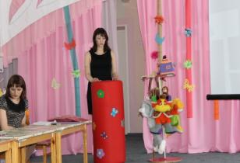
Повышение педагогической компетенции
теоретические семинары
семинары-практикумы
проблемные семинары
дискуссии
мастер-классы
деловые игры
педагогический КВН
мозговой штурм
тренинги
педагогические чтения
профессиональные выставки
защита проектов
педагогические советы
открытые просмотры образовательной деятельности

Slide 9
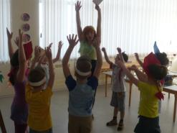
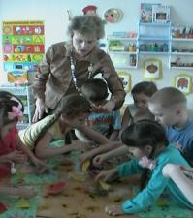
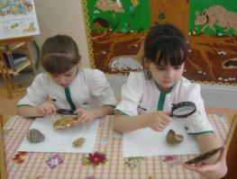
Виды деятельности с детьми:
Игровая
Исследовательская
Изобразительная
Предметная
Коммуникативная
Проектная
Конструктивная

Slide 10
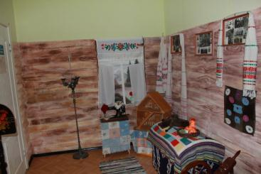
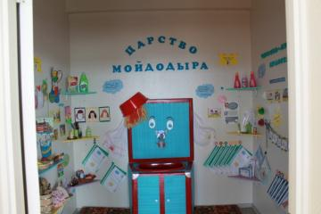
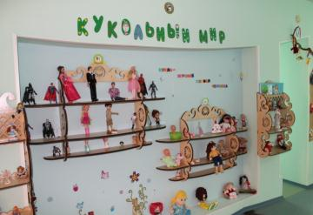
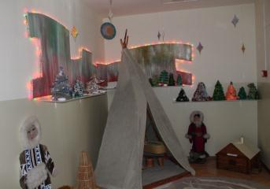
Дизайн-проект организации предметно-развивающей среды
«В «Улыбку» за сказкой»

Slide 11
Модель воспитанника
имеющий углубленные представления
о себе, семье, обществе, государстве, мире и природе;
о себе, собственной принадлежности и принадлежности других людей к определенному полу;
о составе семьи, родственных отношениях и взаимосвязях, распределении семейных обязанностей, семейных традициях;
об обществе, его культурных ценностях; о государстве и принадлежности к нему; о мире.
- способный управлять своим поведением и планировать свои действия;
- соблюдающий элементарные общепринятые нормы и правила поведения;
- соблюдающий правила поведения на улице, в общественных местах.
- способный самостоятельно действовать;
- эмоционально отзывчивый;
- овладевший средствами общения и способами взаимодействия со взрослыми и сверстниками;
- способный изменять стиль общения со взрослым или сверстником в зависимости от ситуации.
любознательный, активный, интересующийся новым, неизвестным в окружающем мире

